Slide 1
Неделя профилактики заболеваний эндокринной системы в честь Всемирного дня щитовидной железы 25 мая

Slide 2
Неделя профилактики заболеваний эндокринной системы
Эндокринные заболевания относятся к работе желез внутренней секреции, и в последние годы их частота растет. Это касается и заболеваний щитовидной железы, и сахарного диабета, и других серьезных нарушений.
К основным факторам, которые приводят к развитию эндокринных нарушений, относятся: опухоли тканей железы, кисты, инфекционные заболевания, наследственный фактор, хронические заболевания других органов и систем, сердечно-сосудистая недостаточность, хирургические вмешательства, прием ряда препаратов.
Так как гормоны, вырабатываемые железами внутренней секреции, регулируют работу других органов и систем, то при эндокринных заболеваниях нарушается обмен веществ и возникают симптомы, характерные, например, для заболеваний кожи, почек и т.д.
Потребление йодированной соли способствует профилактике эндокринных нарушений и заболеваний нервной системы новорожденных и маленьких детей. Рекомендованное количество йода человеку в соответствии с потребностями организма человека – 150-200 мкг/сут., что обеспечивается 4-5 граммами йодированной соли.
Йодированная соль – это обычная поваренная соль (хлорид натрия), в состав которой химическом путем добавлены йодид или йодат калия. Стоимость йодированной соли лишь на 10% превышает стоимость обычной поваренной.
Проведение цикла вебинаров для детских эндокринологов по актуальным вопросам заболеваний щитовидной железы (совместно с РАЭ): «Врожденные пороки развития щитовидной железы: молекулярные основы и клинический дисморфизм», «Хирургические подходы к лечения рака щитовидной железы у детей», «Выбор метода радикального лечения ДТЗ у детей: тиреоидэктомия или радиойдтерапия».
Целью данной недели является повышение информированности специалистов и населения о профилактике заболеваний эндокринной системы.

Slide 3


Slide 4


Slide 5
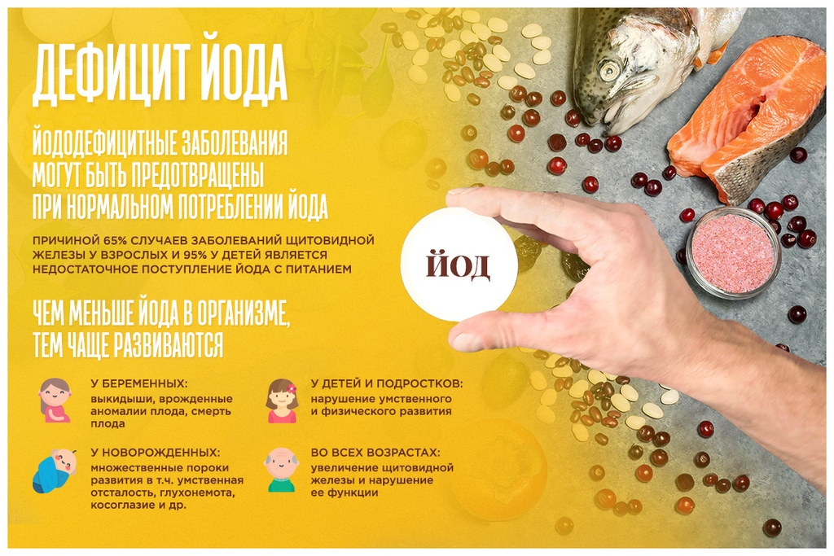

Slide 6
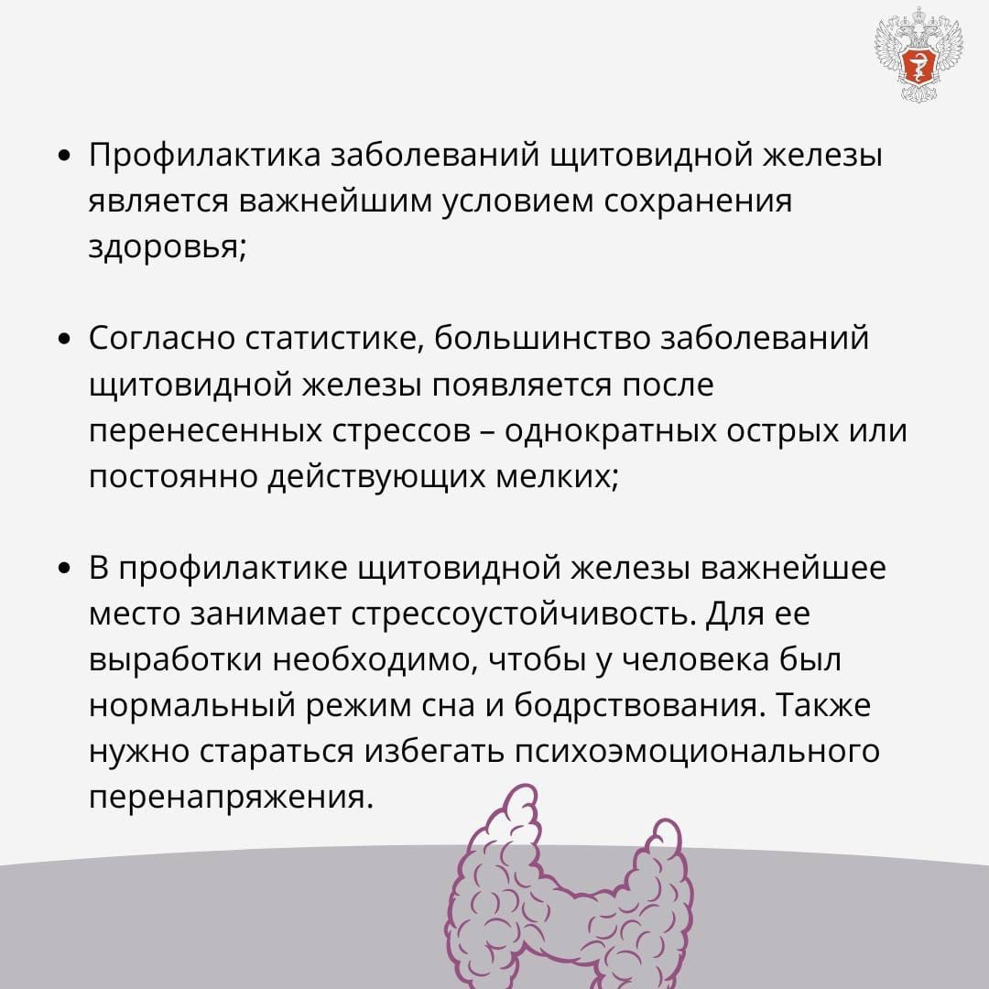

Slide 7
